Slide 1

Music Plus
許丞文、劉品萱、陳奕帆、沈仲毅、柏泰祥

Slide 2
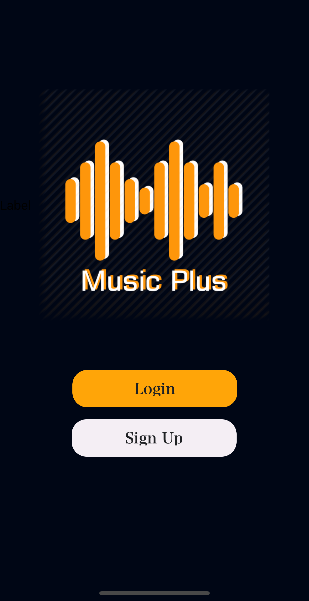
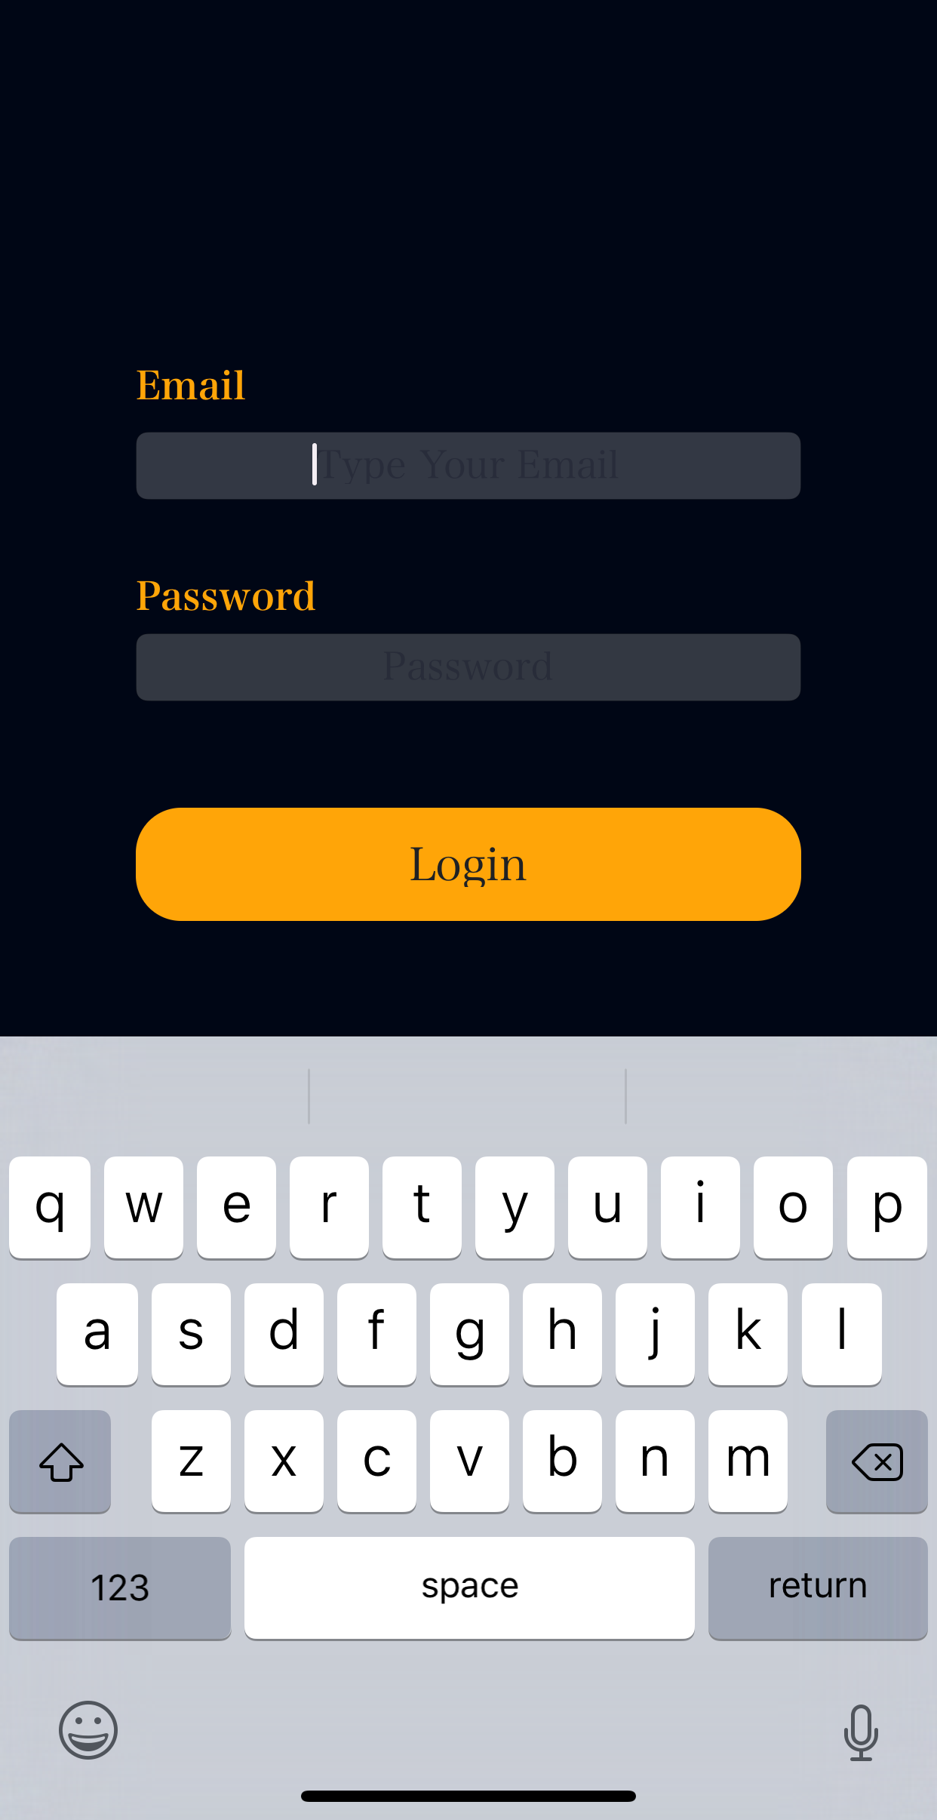
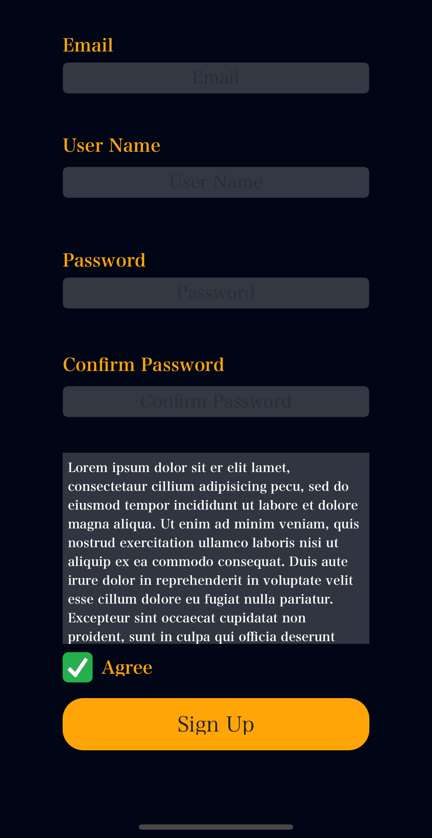
頁面架構 / 登入
傳送給server前加密

Slide 3
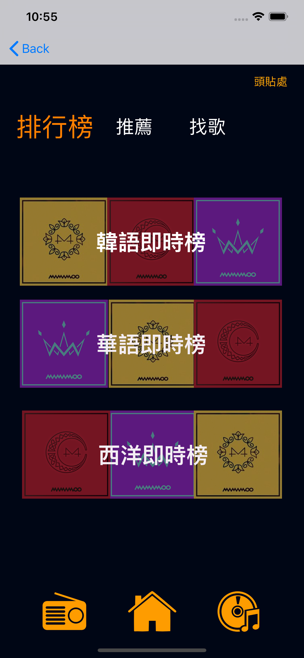

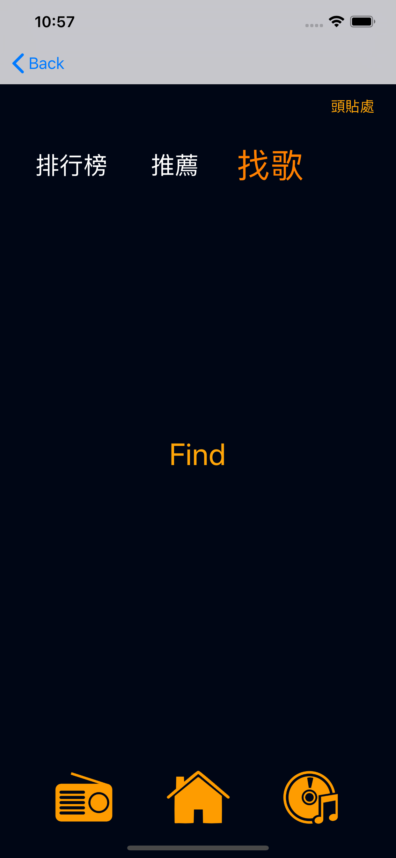
頁面架構 / 主頁

Slide 4
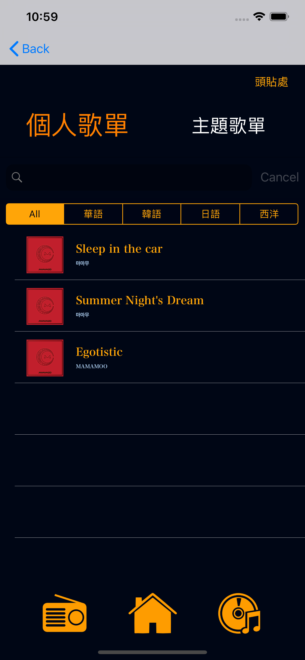
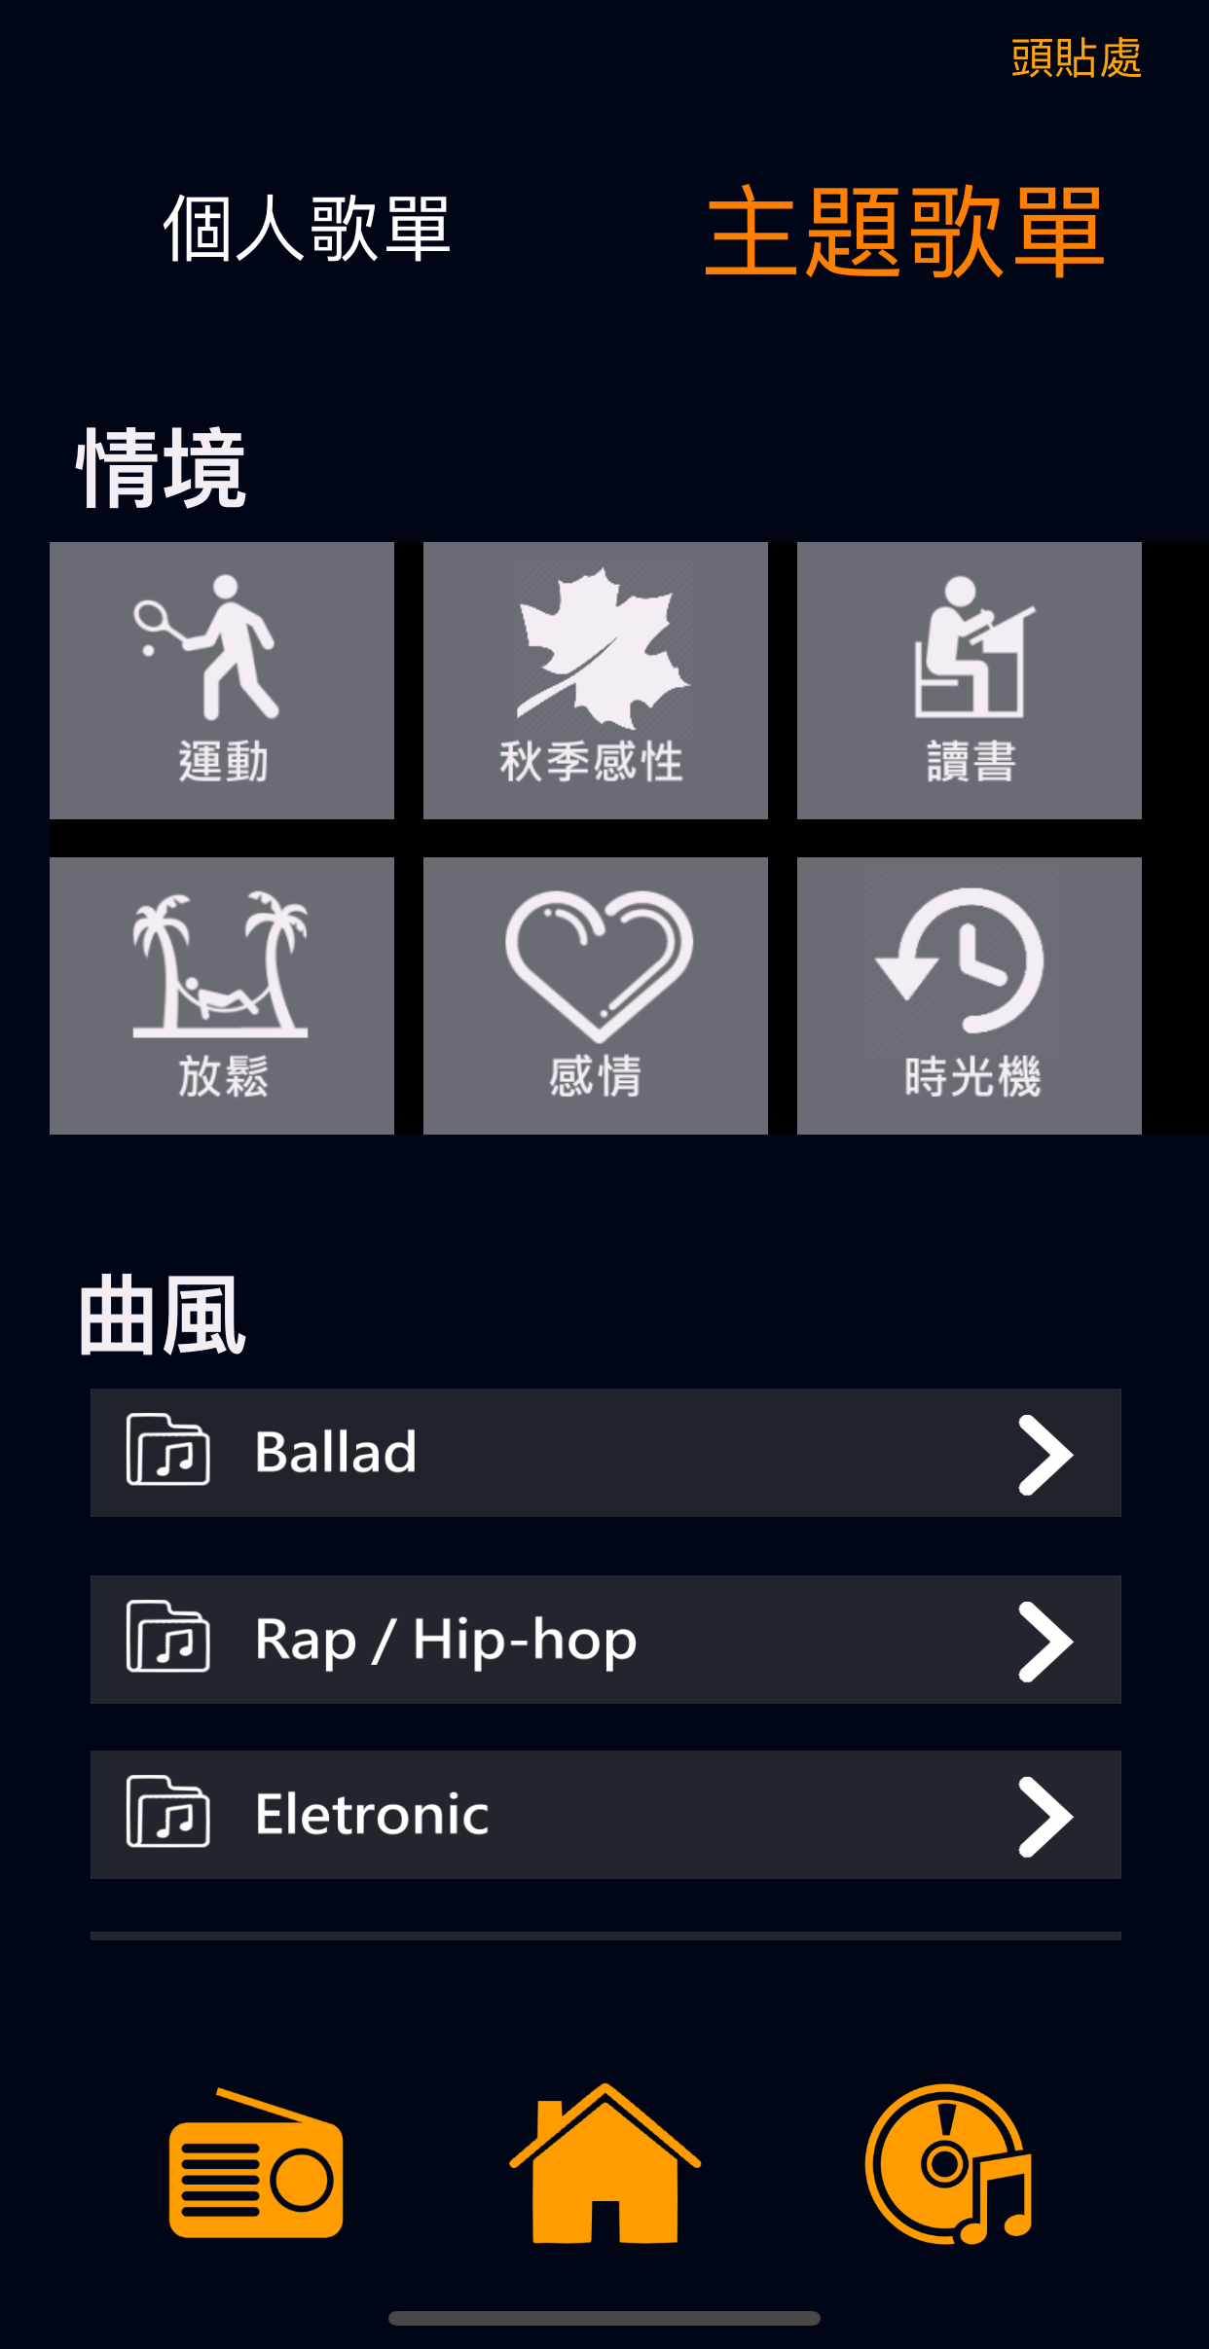
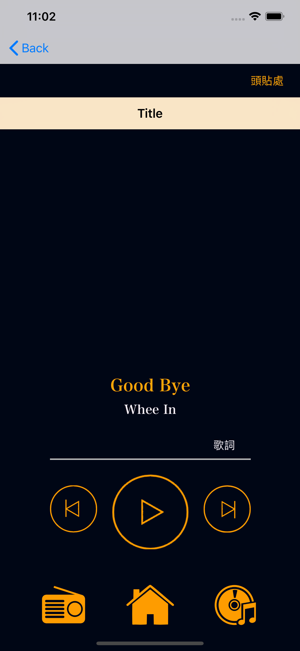
頁面架構 / 歌單
頁面架構 / 正在收聽

